Slide 1

Выход сети фастфуда
в города США
Команда № 1 PancakePathfinder
Андрей Гончарик
Денис Гончаров
Арина Донских
Андрей Пензов
Татьяна Сидорова
Иван Скороход
картинка (при отсутствии фона)

Slide 2

Содержание
Постановка задачи
Solution
Юнит-экономика заказа
Методология расчета плотности плотности расположения фастфуд-ресторанов
Описание пилотного проекта фастфуд-ресторана
Выводы
Дополнительные источники

Slide 3




1. Постановка задачи
предложить город для открытия пилотного ресторана фастфуда
на основе расчета юнит-экономики заказа и
анализа плотности расположения существующих фастфуд-ресторанов в городах
Columbus, Ohio
Cincinnati, Ohio
Cleveland, Ohio
Las Vegas, Nevada
Miami, Florida
Indianapolis, Indiana
Birmingham, Alabama
Portland, Oregon

Slide 4



2. Solution
Лучшим местом для реализации пилотного проекта ресторана фастфуда является город Портленд (Орегон)
наибольшая средняя операционная прибыль заказа
меньшая плотность ресторанов
лучшие социально-экономические и социально-демографические показатели среди первой тройки городов с наибольшей средней операционной прибылью

Slide 5
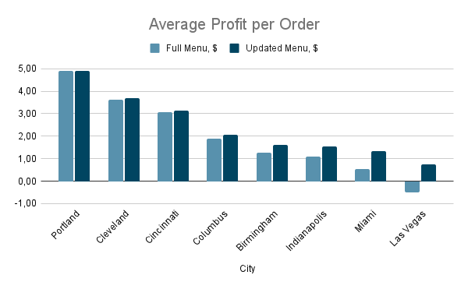
3. Юнит-экономика заказа
Расчеты юнит-экономики заказа показывают, что выход с избранным меню в 7 из 8 городов дает более высокий показатель средней операционной прибыли
Расчеты показывают, что даже выход с избранным меню позволяет сохранить позиции в каждой категории и сделать сбалансированное предложение

Slide 6
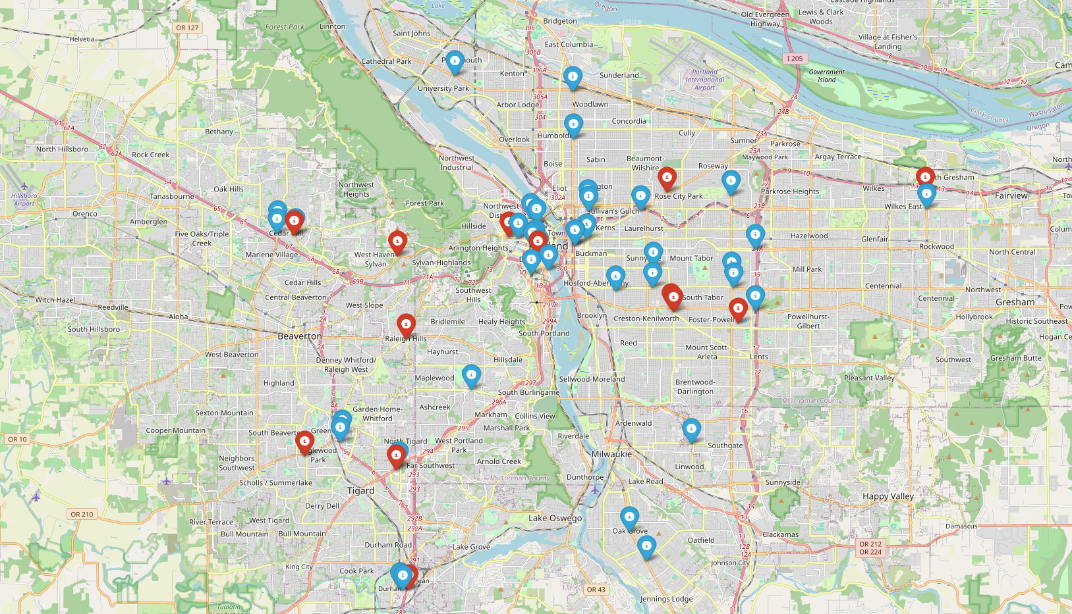


4. Методология расчета плотности плотности расположения фастфуд-ресторанов
Расчет плотности расположения фастфуд-ресторанов осуществлялся на основе следующих данных:
данные расположения фастфуд-ресторанов в каждом из восьми городов
плотность населения в каждом из восьми городов
Карта расположения существующих фастфуд-ресторанов в Портленде
сетевые рестораны
несетевые рестораны
добавить пиктограммы, картинки, стикеры, пример полученной визуализации расчета

Slide 7
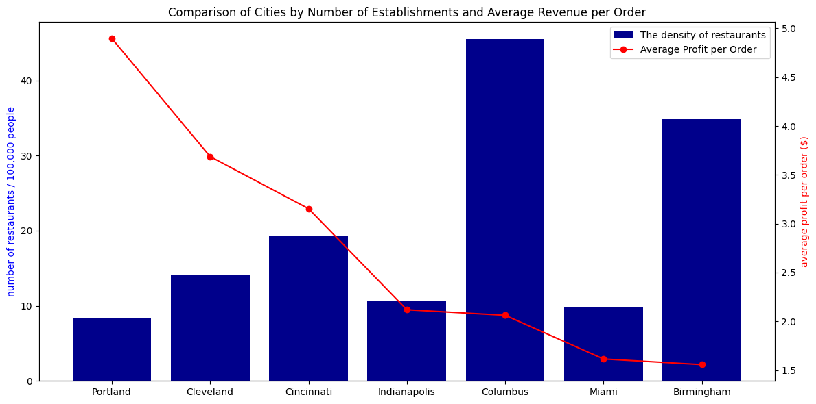
4. Методология расчета плотности плотности расположения фастфуд-ресторанов
Коэффициент плотности расположения фастфуд-ресторанов рассчитывался исходя из количества ресторанов на 100 тыс. человек
В Портленде при наибольшей средней операционной прибыли заказа одна из наименьших плотностей расположения ресторанов
при расчетах коэффициента использовались датасеты:
данные по фастфуд-ресторанам в США
данные по населению США
расчет юнит-экономики

Slide 8
5. Описание пилотного проекта фастфуд-ресторана
Первый ресторан нашей сети в США мы предлагаем открыть в городе Портленд (Орегон)
потенциал в Портленде может быть более 250 тыс. человек, однако для последующего анализа целевой аудитории необходимо привлечение других департаментов (например, маркетинга)
в Портленде выше уровень жизни, меньше безработица, растет население
в Портленде много университетов и колледжей

Slide 9
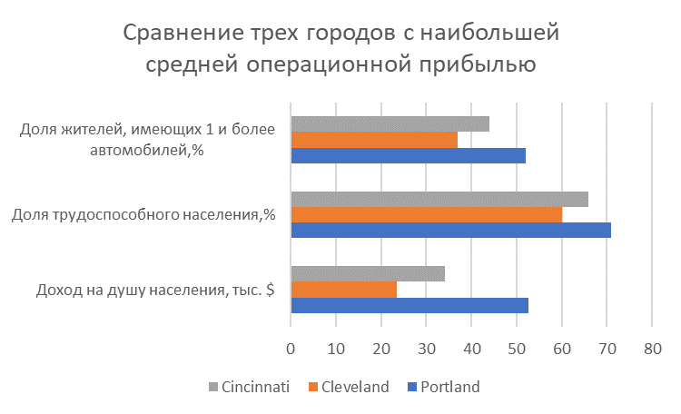
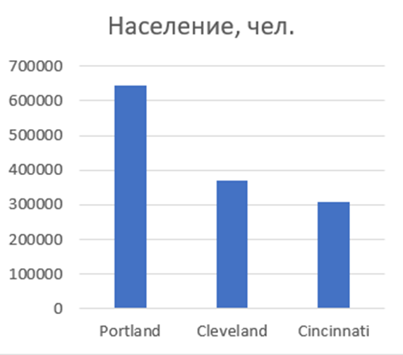
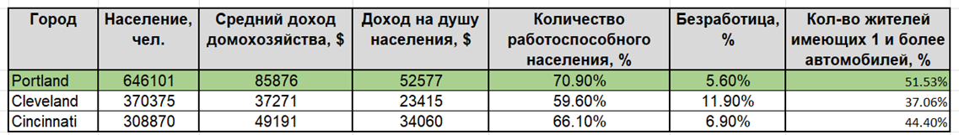
5. Описание пилотного проекта фастфуд-ресторана

Slide 10
5. Описание пилотного проекта фастфуд-ресторана
Открытие первого ресторана нашей сети в городе Портленд (Орегон) позволит:
выйти с полным меню, чтобы протестировать успешность всех позиций
протестировать разные форматы работы - обслуживание в зале, навынос, доставка, drive-thru, стритфуд

Slide 11
6. Выводы
Основные выводы
посчитана юнит-экономика заказа для 8 городов США и реализована автоматизация расчета для других потенциальных городов
разработана и автоматизирована методология расчета плотности расположения фастфуд-ресторанов
для пилотного проекта выбран город Портленд (Орегон)
Основные трудности
сложно получить данные, необходимые для расчетов
Чтобы еще сделали, если бы было больше времени для решения
выявили прямых конкурентов и провели детальный анализ их показателей
проанализировали возможность открытия ресторана в конкретном районе Портленда

Slide 12
7. Дополнительные источники
В работе были использованы данные и датасеты со следующих сайтов:
ZipAtlas https://zipatlas.com/
Neilsberg https://www.neilsberg.com/
Open Data Network https://www.opendatanetwork.com/
World Population Review https://worldpopulationreview.com/
Kaggle https://www.kaggle.com/
Fast Food Statistics https://thebarbecuelab.com/fast-food/
Fast Food Consumption Statistics https://www.driveresearch.com/market-research-company-blog/fast-food-consumption-statistics

